Slide 1
МАДОУ «ЦРР-детский сад №58»
Организованная образовательная деятельность по формированию элементарных математических представлений
в старшей группе
«В гости к смешарикам»
Подготовила:
Кандаева Ю.Н.

Slide 2
Цель: закрепление полученных знаний, представлений, умений и навыков.
Задачи:
- Закрепить навыки количественного, обратного счёта в пределах 10.
- Закрепить представления детей о геометрических фигурах.
- Формировать навыки счета на слух.
- Создать условия для развития логического мышления, сообразительности, внимания.
- Способствовать формированию мыслительных операций, развитию речи, умению аргументировать свои высказывания.
- Воспитывать самостоятельность, умение понимать учебную задачу и выполнять её самостоятельно.
- Воспитывать интерес к математическим занятиям.

Slide 4
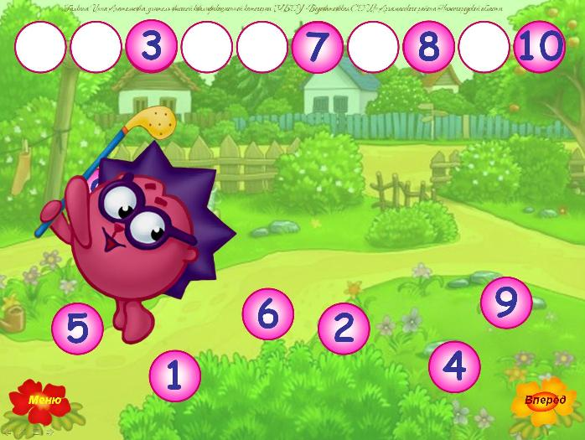
Помогите Ёжику вставить пропущенные цифры

Slide 7
